Slide 1


钢厂开工不及预期，炉料反弹形成压力
2021年12月17日
衡焱 投资咨询证号：Z0016768 从业资格证号：F03090081
钱龙 从业资格证号：F3077614

Slide 2

一周价格观察（周五数据）
品种 | 主力合约收盘（涨跌） | 现货价格（涨跌） | 基差 | 月差
螺纹 | 4505(-24） | 4860（+10） | 455 | 186
热卷 | 4680(-39） | 4930（0） | 250 | 158
铁矿 | 676.5(+3.5） | 745（+10） | 118.5 | 28.5
焦炭 | 3051（-2） | 3000（0） | -51 | 174.5
焦煤 | 2168(+28.5） | 2000（0） | -168 | 97
预计下周市场强弱顺序：螺纹、热卷、焦煤、焦炭、铁矿
价格因子分析
品种 | 供应 | 需求 | 库存 | 基差 | 价格水平
螺纹 | 供应小幅减少，环保政策限制较严 | 需求回落，11月地产数据同比依旧回落 | 库存将进入低位 | 贴水 | 正常
热卷 | 产量低位反弹 | 低位反弹，增长明显 | 库存处于同期高位 | 贴水 | 正常
铁矿 | 澳巴发运大幅下滑，到港量降至同期低位 | 成交量继续回升，但钢厂复产不及预期 | 港库继续上升 | 贴水 | 偏高
焦炭 | 开工保持低位 | 钢厂开工依旧较低，补库需求不佳 | 焦化厂库存小幅下滑，总库上升 | 升水 | 偏高
焦煤 | 疫情影响蒙煤通关，总体供应较低 | 焦化厂利润较低，开工动力不强 | 焦化厂库存小幅回升，煤矿库存达到高位 | 升水 | 偏高

Slide 3
逻辑及策略
本周黑色市场偏强运行，整体延续反弹走势。具体来看，螺纹和焦炭走势最强，而铁矿反弹强度稍差，偏强震荡为主。 螺纹钢方面，本周螺纹产量减少1.24万吨至273.38万吨，同比减少75.57万吨；社库环比减少27.25吨至361.22万吨，同比减少11.18万吨；厂库环比减少12.93万吨至191.92万吨，同比减少47.59万吨。本周螺纹表观消费量环比回落10.07万吨至313.56万吨，同比减少64.26万吨。总体来看螺纹钢的供需仍然维持供需双弱格局，供给端来看秋冬季环保政策仍然限制较大，钢厂复产不及预期，而需求端来看11月地产数据同比继续处于下降状态，不过边际降幅有所收窄，地产纠偏政策一定程度上让地产开工有所恢复，但年末需求处于淡季，而且在房住不炒的压制下地产热度也很难提升，因此这方面未来需求增量较为有限。上周末的中央经济会议释放维稳信号，预计明年将超前开展基建，可提前下发专项债2.19万亿，对明年的需求可以有所期待。综合来看今年后续行情依然以震荡为主，向上向下动力均有限。 铁矿方面，247家钢厂的高炉开工率68 %，环比下降0.14%，比去年同期下降17.29%；日均铁水产量199.11万吨，环比增加0.41万吨，同比下降44.92万吨。全国45个港口进口铁矿库存为15696.3万吨，环比增211.39吨；日均疏港量286.13万吨增6.41万吨。本周港库继续累库，澳巴发货量下降但年底依旧有冲量可能。目前钢厂需求端复产不及预期，预计到明年2月之前钢厂都会维持低开工，如果接下来两周海外发运有冲量行为，那么船期到中国将会在一二月份，短期可能会出现一个供过于求的现象，当前的反弹行情基本进入中后期。明年2月后钢厂开始补库，可能会进入下一轮反弹行情。可以逢低少量做多。 煤焦方面，Mysteel统计全国100家独立焦企样本：产能利用率62.15%，周环比增0.57%；100家焦化厂焦炭库存44.2万吨减2.21万吨；110家钢厂样本焦炭库存427.43万吨，增10.9万吨。目前山西省督查组入驻临汾，市区环保管控严格，另一方面焦煤先行提涨，而焦炭提涨依然处于博弈状态，焦化厂利润较薄，部分焦化厂依然处于亏损状态，因此开工始终维持低位。下游钢厂复产不及预期，焦炭仍是供需两弱格局。焦煤方面，三大口岸通关量相较上周下降6车，受疫情影响，各口岸通关量均在百车以下。昨日吕梁孝义地区发生盗采煤炭致人员被困案件，涉事煤矿主产动力煤，对焦煤暂无影响，但后期相关地区可能会开展煤矿安全调查，可能导致焦煤产能连带降低。不过目前煤矿库存处于高位，因此影响不大。目前焦化厂维持低开工，焦煤价格相对较贵，焦化厂补库动力不强，供需双弱。盘面维持震荡为主。

Slide 4
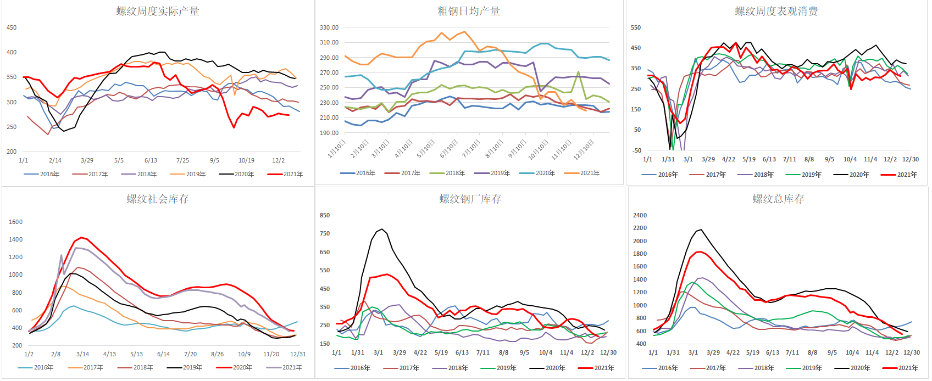
螺纹供求：需求继续回落，产量仍未提升，库存低位

Slide 5
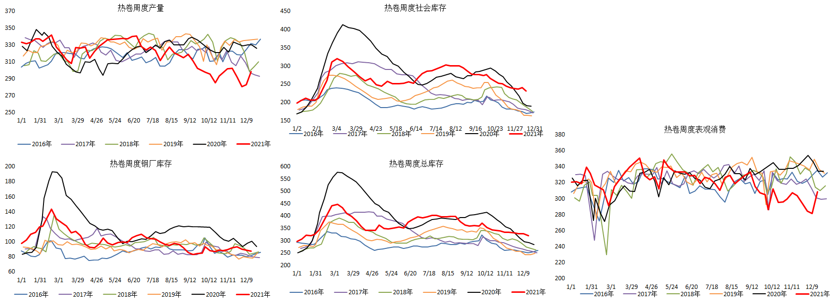
热卷供求：产量消费双反弹

Slide 6
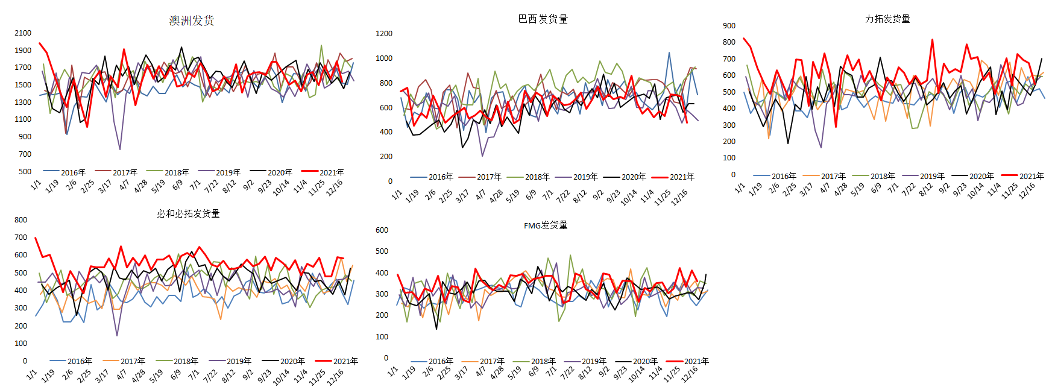
铁矿石供求： 发运回落，关注是否有年底冲量

Slide 7
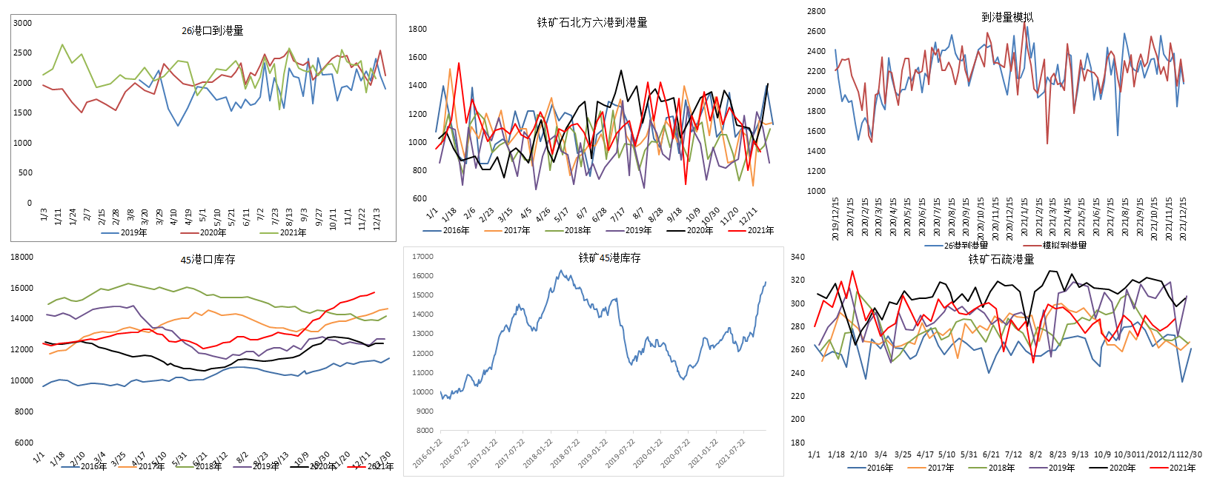
铁矿供求：港口继续累库，到港量回落

Slide 8
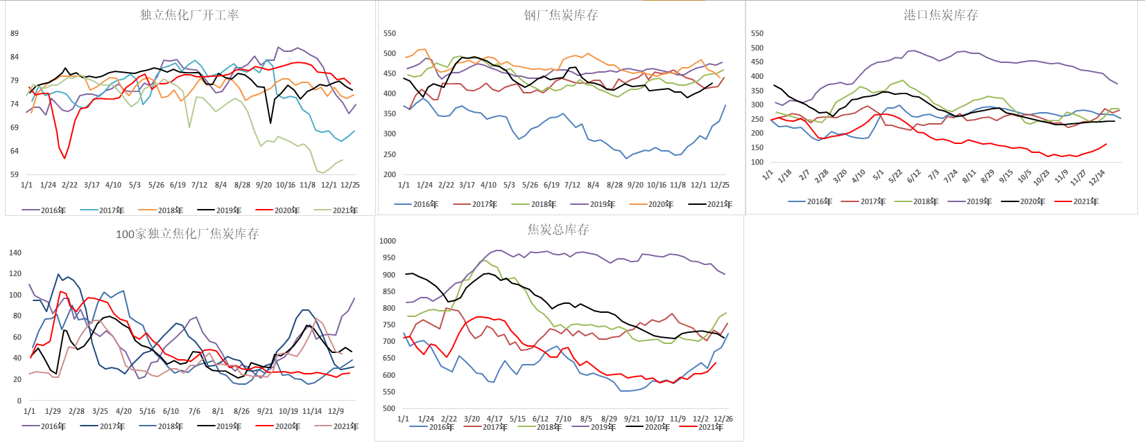
焦炭供求：总库继续回升，钢厂小幅备货

Slide 9
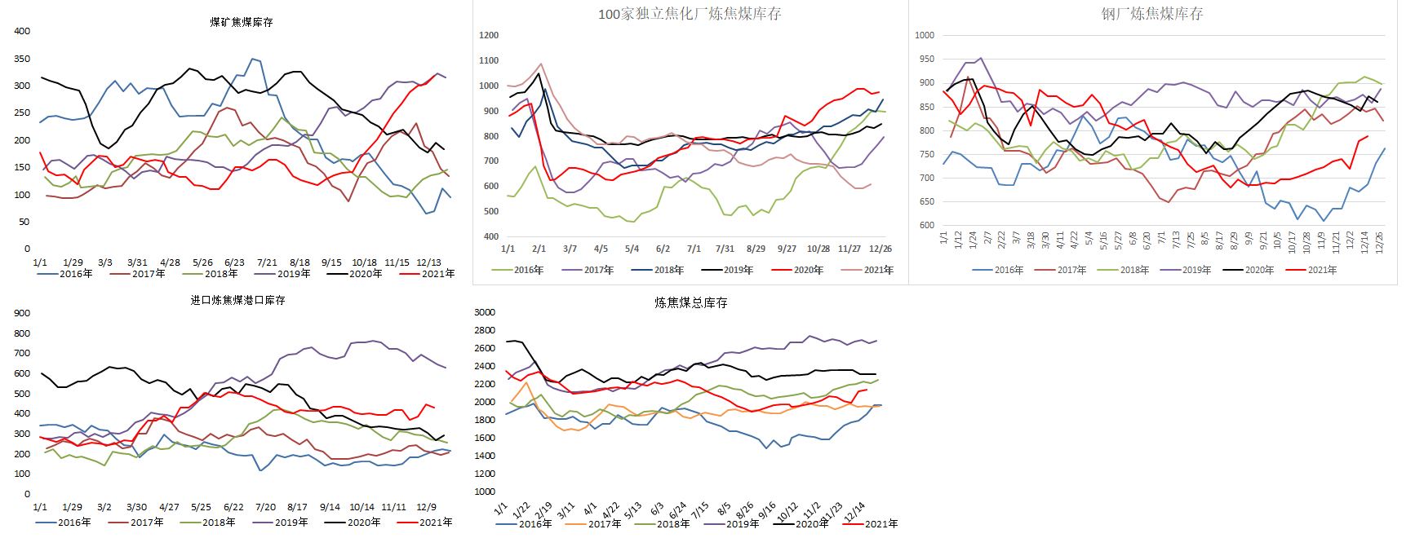
焦煤供求：煤矿库存升至极高位，焦化厂补库意愿不强

Slide 10
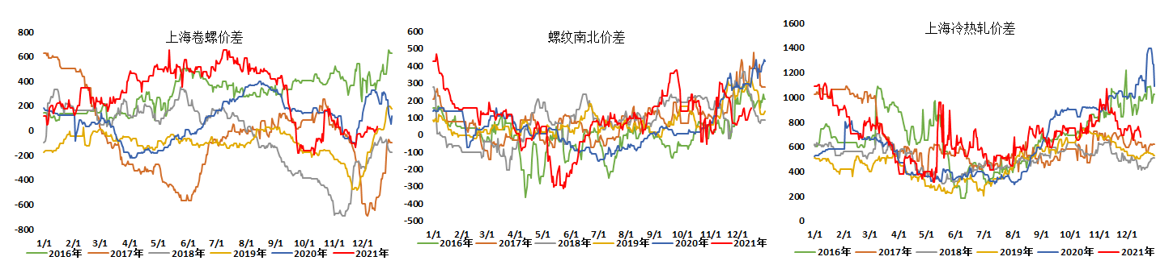
钢材价差：价差总体低位震荡

Slide 11
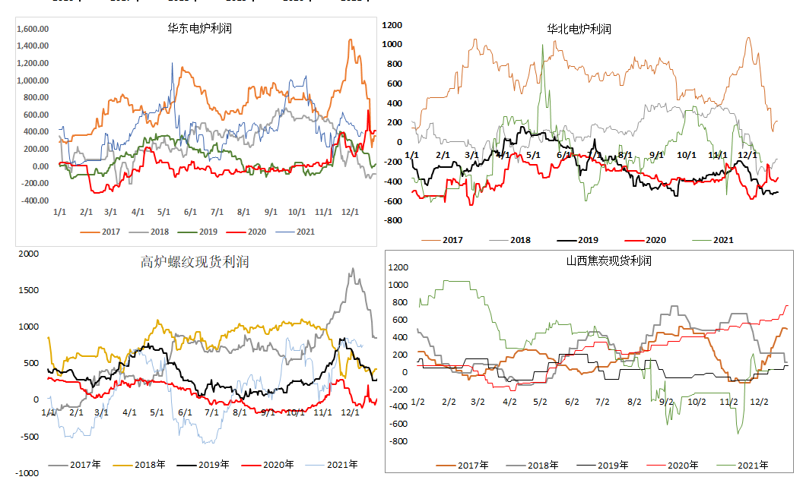
现货利润： 高炉利润维持高位，电炉利润持续回落

Slide 12
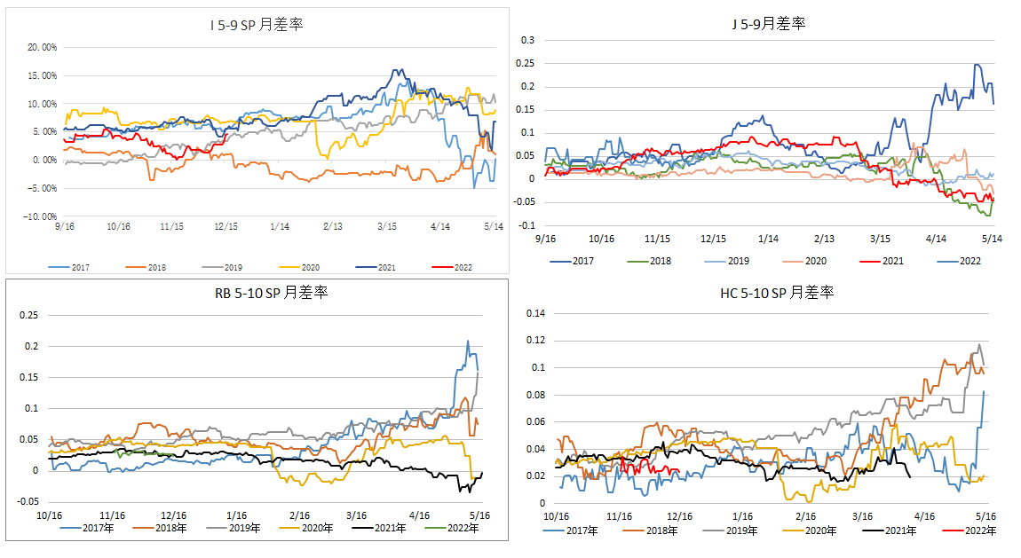
月差：月差总体维持震荡，铁矿焦炭月差略微上升

Slide 13
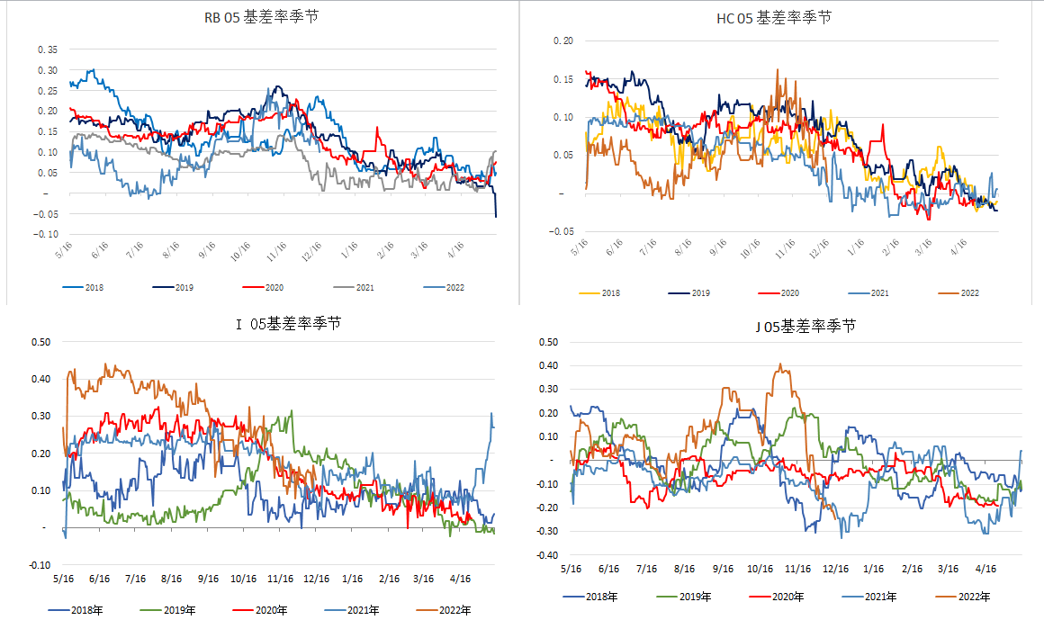
基差：各品种基差均有回落趋势

Slide 14
免责声明
本报告的信息均来源于公开资料，我公司对这些信息的准确性和完整性不作任何保证，也不保证所包含的信息和建议不会发生任何变更。我们已力求报告内容的客观、公正，但文中的观点、结论和建议仅供参考，报告中的信息或意见并不构成所述品种的操作依据，投资者据此做出的任何投资决策与本公司和作者无关。

Slide 15
谢谢大家的观看
Thanks for watching.

